Slide 1


MAVRA
面向数据 Agent 的可维护共享记忆
从退货示意到真实运行，理解知识怎样被共享与维护
MAVRA
Notes:
建议用时：30 秒
今天介绍 MAVRA。它处理一个具体问题：一个 Agent 已经学会了某个指标的计算口径，其他 Agent 怎样复用，以及数据更新以后如何继续信任这条知识。接下来先完整讲一次退货金额查询，再解释系统架构、数据模型和生命周期。
资料来源：用户提供的 main-en.pdf，MAVRA: Maintainable Shared Memory for Data Agents。摘要与第 1 节。

Slide 2

业务例子
学习与发布
共享与使用
更新与维护
实验证据
用户请求：9 月门店退货金额是多少？
“请统计 9 月门店退货金额。
只计已完成的退货，
按退货日期归属月份。”
退货键 | 金额（元） | 状态
R01 / A | 100 | 已完成
R02 / B | 200 | 已完成
R03 / C | 300 | 已完成
用户需要的结果
600 元
三笔退货均发生在 9 月
讲解示例：退货键简写为“小票 / 商品”。金额为示意数值。
MAVRA
2
Notes:
建议用时：1 分钟
这是学习阶段的一次请求。用户把业务口径一起说清楚：只统计已经完成的退货，月份按退货日期计算。屏幕右侧只有三笔业务事件，金额分别是 100、200 和 300 元，所以答案是 600 元。R01/A 表示一张小票中的一个商品，真正标识业务事件的是小票和商品的组合。后面所有页面都围绕这三笔退货展开。这里的金额和编号是解释机制的小例子，不是论文实验测量值。
资料来源：用户提供的 main-en.pdf，MAVRA: Maintainable Shared Memory for Data Agents。第 1、3、4.1 节。该数值例子依据论文的退货状态变更场景构造。

Slide 3
业务例子
学习与发布
共享与使用
更新与维护
实验证据
Agent 怎样得到 600 元？
把用户给出的口径，逐步落实到查询里
找数据
确认口径
生成查询
得到结果
退货金额
状态与日期字段
只计已完成
按退货日期归月
筛选 9 月
再对退货金额求和
100＋200＋300
600 元
本次学到的知识：哪些记录该算，以及怎样计算
退货示意例子。下一页切换到门店营业额的归档真实运行。
MAVRA
3
Notes:
建议用时：1–2 分钟
先沿四个方框讲一遍退货示意例子。用户已经给出明确口径，Agent 找到相关表和列，把已完成状态与退货日期落实到 SQL，得到 600 元。此时应记住的是计算定义及其依据。下一页展示同样过程在门店营业额归档运行中留下的七次工具调用。
来源：用户提供的 main-en.pdf，MAVRA: Maintainable Shared Memory for Data Agents。第 1、5.1 节。

Slide 4
业务例子
学习与发布
共享与使用
更新与维护
实验证据
真实运行：Agent 的 7 次工具调用
学习题：3 月门店营业额是多少？
1
list_tables()
5 张表及说明
第 6 次调用的 SQL
2
find_metric("门店营业额")
没有已验证定义
SELECT ROUND(
SUM(ss.ss_net_paid), 2)
FROM store_sales ss
JOIN date_dim d
ON ss.ss_sold_date_sk
= d.d_date_sk
WHERE d.d_year = :年
AND d.d_moy = 3
3
describe_table(store_sales)
金额、日期等字段
4
describe_table(date_dim)
日期字段与类型
5
join_path(store_sales, date_dim)
关联率 98.97%
6
run_sql(...)
13,570,368.70
7
final_answer(...)
判题正确
共 5 轮，7 次工具调用；工具侧累计耗时 0.3 秒
归档运行 M1-L1。金额为元；年份在图中省略为参数。0.3 秒不含模型推理耗时。
MAVRA
4
Notes:
建议用时：1–2 分钟
这里切换为门店营业额真实运行。业务口径是门店销售行净支付额之和，按销售日期归属月份。七次调用中，describe_table 分别查看事实表和日期维表，因此有七次调用而不是合并展示时看到的六项。运行共五轮，部分调用可以同轮发出。先确认没有现成指标，再查看表结构和关联，执行右侧 SQL 得到 13,570,368.70 元，最后提交答案并判对。0.3 秒是工具侧累计时间，不是 Agent 的端到端时间。右侧保留原查询结构，年份按图稿说明省略。
来源：用户提供的 steps.py，draw_learn / draw_admit / draw_check / draw_repair / draw_after / draw_optimize。该文件记录 noctis 的 results/scen-20261008-trace/metric-1791449167012862 归档运行，学习题 M1-L1、探查题 M1-P1，以及 results/scen-20261010 对照。数据为 TPC-DS 合成零售数据。

Slide 5
业务例子
学习与发布
共享与使用
更新与维护
实验证据
下一位 Agent 怎样复用这条定义？
新的请求：统计 10 月退货金额
用户 Agent
读取共享定义
在当前数据上执行
接到 10 月请求
业务口径＋参数化 SQL
月份参数换成 10 月
复用计算定义，每次查询仍读取当前数据
退货示意例子。使用时需声明依赖的指标版本，并检查该版本的前提。
MAVRA
5
Notes:
建议用时：1–2 分钟
第二位 Agent 不再从头探索业务口径。它找到已验证的定义，把月份替换成十月，交给数据库在当前数据上执行。六百元属于上一份示意数据，不会作为十月答案缓存使用。后续系统图说明使用时怎样比较表版本，以及在需要时重新校验前提。
来源：用户提供的 main-en.pdf，MAVRA: Maintainable Shared Memory for Data Agents。第 3、6 节。

Slide 6
业务例子
学习与发布
共享与使用
更新与维护
实验证据
数据变化：同一笔退货出现了两种状态
退货键 | 金额（元） | 状态
R01 / A | 100 | 已完成
R01 / A | 100 | 申请中
R02 / B | 200 | 已完成
R02 / B | 200 | 申请中
R03 / C | 300 | 已完成
继续使用原 SQL
900 元
正确结果仍为 600 元
申请中记录重复计入金额
表结构和 SQL 都没有报错
讲解示例：新增了两条“申请中”记录，已完成的三笔退货没有变化。
MAVRA
6
Notes:
建议用时：1–2 分钟
业务系统后来把退货流程中的申请态也写入同一张表。R01 和 R02 因而各有两行，R03 只有完成态。正确的业务结果仍然是三笔已经完成的退货，共 600 元。旧 SQL 不知道新增行只是状态流水，于是把 100 和 200 元各多算一次，得到 900 元。这里并没有新增字段，也没有语法错误，靠 SQL 是否执行成功无法发现问题。更严重的是，所有复用旧定义的 Agent 都会拿到同一种错误计算方法。论文的真实场景中也出现了退货金额被重复计算的情况，本页只用小数字展示成因。
资料来源：用户提供的 main-en.pdf，MAVRA: Maintainable Shared Memory for Data Agents。第 1、2.2、7.6 节。示意数值，非论文原始结果。

Slide 7
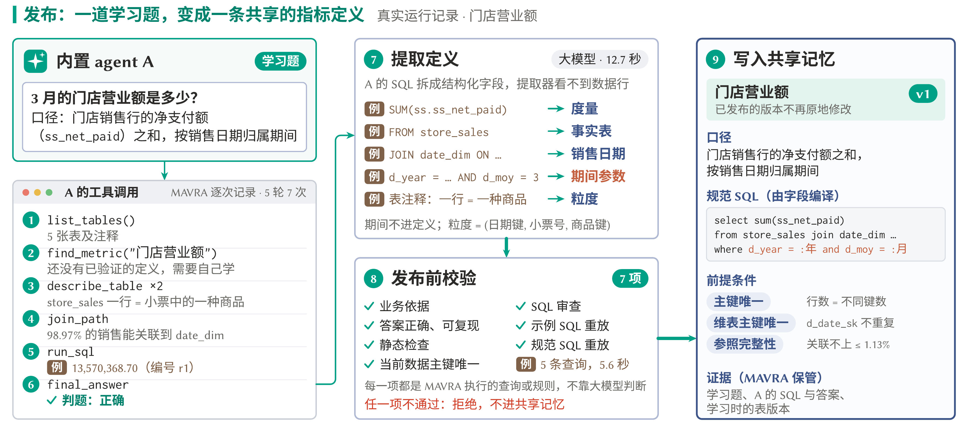
业务例子
学习与发布
共享与使用
更新与维护
实验证据
发布：一道学习题变成共享的指标定义
原图中的 r1 是查询结果编号；v1 是指标定义版本。工具调用与发布检查分别见第 4、9 页。
MAVRA
7
Notes:
建议用时：1–2 分钟
按左、中、右三部分讲主线。左侧是学习题：三月门店营业额，题面明确净支付额与销售日期口径。Agent 共五轮七次工具调用，得到 13,570,368.70 并判对。中间把 SQL 提取成度量、事实表、日期角色、业务键和期间参数，提取器看不到数据行。提取耗时十二点七秒，随后七项发布检查全部通过，五条查询耗时五点六秒。右侧是共享记忆中的 v1：规范 SQL、前提和证据一起保存，版本发布后不原地改写。图里的 r1 只是查询结果编号，与指标版本 v1 不同。此页只讲流程，调用细节已在第四页，七项检查将在第九页展开。
资料来源：用户提供的 run-publish-zh.png；steps.py 中的 2026-10-08 归档运行及 2026-10-10 对照说明。原始 PNG 嵌入 PPT，图内对象为图片内容。

Slide 8
业务例子
学习与发布
共享与使用
更新与维护
实验证据
共享记忆：一条“门店营业额”定义保存什么
共享层保存什么 | 真实运行中的门店营业额
业务含义 | 净支付额之和，按销售日期归属期间
计算结构 | SUM(ss_net_paid)，年、月作为参数
业务键与前提 | 日期键、小票号、商品键；主键唯一等
版本与证据 | 发布第一版后生成v1，优化一般后变更成v2，修复之后变成 v3保留证据
定义与前提一起保存，前提检查由 MAVRA 执行
用户 Agent 读到定义和注意事项；完整前提、校验结果与学习证据由 MAVRA 保管。
MAVRA
8
Notes:
建议用时：1–2 分钟
这页展开发布总览右侧保存的内容，并统一到门店营业额真实运行。度量是净支付额，业务键由日期键、小票号和商品键组成。年月成为查询参数，所以三月学到的定义可以用于九月。v1 是学习后发布的原定义，v2 是等价优化版，v3 是数据更正后的修复版，三者各自保持版本不可变。这里讲的是共享层保存的完整记录，用户 Agent 并不直接读取完整的前提对象、校验结果和学习证据。下一页展开发布前七项检查。
资料来源：run-publish-zh.png、run-use-zh.png 和 steps.py。

Slide 9
业务例子
学习与发布
共享与使用
更新与维护
实验证据
真实运行：发布 v1 前的 7 项校验
1
业务依据
学习题明确营业额口径
✓
2
答案正确且可复现
独立判题正确，答案推导可复现
✓
3
静态检查
表列存在，关联有效，过滤不含题目参数
✓
4
当前数据上主键唯一
989,695 行＝989,695 个键
✓
5
SQL 审查
单条只读查询
✓
6
示例 SQL 重放
13,570,368.70
✓
7
规范 SQL 重放
13,570,368.70
✓
7 项全通过，发布 v1；本例共 5 条查询、5.6 秒
归档运行 M1-L1。规范 SQL 由定义字段编译，重放校验的是其他 Agent 将读到的定义。
MAVRA
9
Notes:
建议用时：1–2 分钟
这页按校验清单讲，七项必须全部通过才发布。前三项确保业务依据、正确答案和结构合法；第四项执行主键唯一性 SQL，非空业务键参与的校验域中行数与不同键数都是 989,695；第五项审查 SQL；最后分别重放学习示例 SQL 和由结构化定义编译的规范 SQL，两者都要复现 13,570,368.70 元。总共五条查询，耗时五点六秒。任一项失败，候选都不会进入共享记忆。七项检查不是七条查询。
来源：用户提供的 steps.py，draw_learn / draw_admit / draw_check / draw_repair / draw_after / draw_optimize。该文件记录 noctis 的 results/scen-20261008-trace/metric-1791449167012862 归档运行，学习题 M1-L1、探查题 M1-P1，以及 results/scen-20261010 对照。数据为 TPC-DS 合成零售数据。来源：用户提供的 main-en.pdf，MAVRA: Maintainable Shared Memory for Data Agents。第 5.1 节。

Slide 10
业务例子
学习与发布
共享与使用
更新与维护
实验证据
真实运行：结果不变，日期键范围改写更快
v1：连接日期表
规则改写
v2：日期键范围
按年、月筛选销售
使用该月日期键的上下界
14 / 14
39.7 ms → 33.3 ms
期间结果全部相同
执行时间减少 16.1%
12 个月、一季度、一次差值
新增前提：日期键按月连续
学习时回归也一致；新增前提失效时，撤销范围优化
归档优化运行。耗时为 14 对交替 EXPLAIN ANALYZE；差值 95% 区间 [−12.2, −0.5] ms。
MAVRA
10
Notes:
建议用时：1–2 分钟
这是归档运行中从 v1 到 v2 的优化。原查询连接日期维表按年月过滤，候选把期间筛选改为日期键范围，减少连接。它同时检查新前提、学习时回归、十四个期间的结果等价性以及执行性能。十四个期间包含十二个月、一季度和一次差值，全部相同。十四对查询在同一快照交替执行，平均耗时从三十九点七毫秒降至三十三点三毫秒，减少百分之十六点一。该例新增日期键连续前提，三十六个月检查都通过；这一前提失效后只撤销范围优化。这里的 v2 是优化版本，后面修复更正写入后发布 v3。
来源：用户提供的 steps.py，draw_learn / draw_admit / draw_check / draw_repair / draw_after / draw_optimize。该文件记录 noctis 的 results/scen-20261008-trace/metric-1791449167012862 归档运行，学习题 M1-L1、探查题 M1-P1，以及 results/scen-20261010 对照。数据为 TPC-DS 合成零售数据。draw_optimize。
衔接：下一页展示用户 Agent 实际读取并使用优化后的 v2。

Slide 11
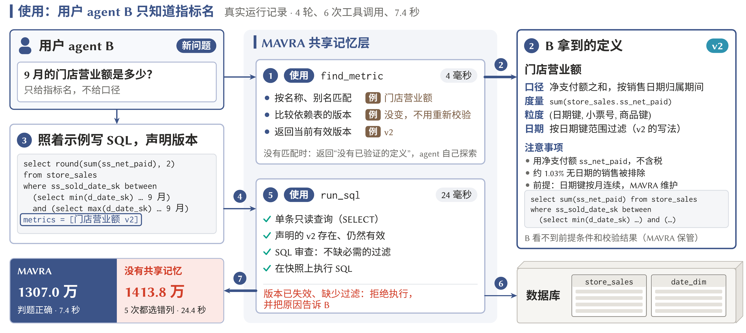
业务例子
学习与发布
共享与使用
更新与维护
实验证据
使用：用户 Agent 只知道指标名
更正前：4 轮、6 次工具调用、7.4 秒。本例未开启同快照校验，并发保证见第 17 页。
MAVRA
11
Notes:
建议用时：1–2 分钟
这一页承接上一页的等价优化，Agent B 读取的是 v2。B 只问九月门店营业额，没有得到计算口径。find_metric 按指标名匹配并比较表版本，依赖未变化，四毫秒就返回当前有效定义。B 看到口径、结构、注意事项和示例 SQL，完整前提及校验结果由 MAVRA 保管。B 仿照示例写查询，并声明使用 v2。run_sql 检查只读性、版本有效性和必需过滤后执行，本条 SQL 二十四毫秒。最终答案是 13,069,651.80 元，约 1307.0 万，全程四轮六次工具调用，七点四秒。图左下的 1413.8 万是没有共享记忆时选错列的对照，不是下一页不维护的共享 SQL 的结果。该归档未开启跨校验与执行的同快照模式，图中的 SQL 在快照上执行不等于已经启用了这一并发保证；第十七页单独解释并发实验。
资料来源：用户提供的 run-use-zh.png；steps.py 中的 2026-10-08 归档运行及 2026-10-10 对照说明。原始 PNG 嵌入 PPT，图内对象为图片内容。

Slide 12
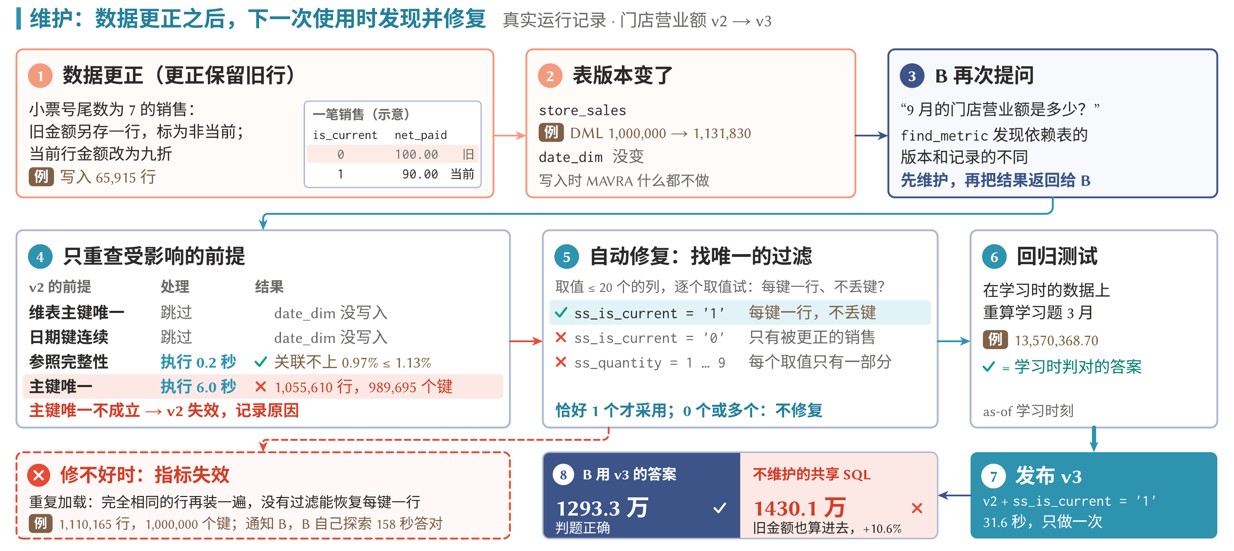
业务例子
学习与发布
共享与使用
更新与维护
实验证据
维护：数据更正后，下一次使用时发现并修复
数据写入
更正后：1293.3 万对 1430.1 万。31.6 秒为这一条定义的维护与修复耗时。
MAVRA
12
Notes:
建议用时：1–2 分钟
按上、中、下三行讲。上行先发生更正写入，旧行保留，当前金额改为九折，表版本发生变化。写入时 MAVRA 什么都不做。直到 B 再问九月营业额、调用 find_metric，系统比较到表版本不同，才启动维护。中行只重查受影响前提：日期维表没变就跳过，参照完整性仍通过，主键唯一检查发现 1,055,610 行只有 989,695 个键。v2 失效后，只有 ss_is_current 等于一能做到每键一行且不丢键；在学习时数据上回归，三月结果仍为 13,570,368.70。下行发布 v3，九月答案为 1293.3 万。不维护的共享 SQL 会给出 1430.1 万，旧金额也被算进去。三十一点六秒是本定义的维护与修复时间，只做一次。左下重复加载是另一种无法修复的场景，作为拒绝分支简要说明。随后几页逐项展开检查 SQL、修复候选和最终答案。
资料来源：用户提供的 run-maintain-zh.png；steps.py 中的 2026-10-08 归档运行及 2026-10-10 对照说明。原始 PNG 嵌入 PPT，图内对象为图片内容。

Slide 13
业务例子
学习与发布
共享与使用
更新与维护
实验证据
真实运行：更正后，主键唯一校验失败
触发点：下一次 find_metric("门店营业额") 比较到表版本变化
执行的主键唯一校验 SQL
1,055,610 行
SELECT COUNT(*) AS n_rows,
COUNT(DISTINCT (ss_item_sk,
ss_sold_date_sk, ss_ticket_number)) AS n_keys
FROM store_sales
WHERE ss_item_sk IS NOT NULL
AND ss_sold_date_sk IS NOT NULL
AND ss_ticket_number IS NOT NULL;
989,695 个键
主键校验耗时 6.0 秒
旧行与更正后的当前行并存
旧 SQL 仍能执行，却会把旧金额一起加进去
数字限于非空业务键的校验域。日期维表未变化，其前提跳过；参照完整性耗时 0.2 秒。
MAVRA
13
Notes:
建议用时：1–2 分钟
数据更正保留旧行，并为被更正的销售插入当前行。MAVRA 不在写入时做事，直到下一次 find_metric 比较表版本，才检查依赖事实表的前提。左侧是依据实现展开的主键唯一校验 SQL，明确排除了业务键含空值的记录，因此这里不是整张事实表的总行数。返回 1,055,610 行和 989,695 个不同键，差额为 65,915，校验失败，耗时六秒。日期维表没变化，维表主键唯一和日期键连续不必重查。参照完整性仍通过，耗时零点二秒。检查失败使 v2 失效并进入修复。
来源：用户提供的 steps.py，draw_learn / draw_admit / draw_check / draw_repair / draw_after / draw_optimize。该文件记录 noctis 的 results/scen-20261008-trace/metric-1791449167012862 归档运行，学习题 M1-L1、探查题 M1-P1，以及 results/scen-20261010 对照。数据为 TPC-DS 合成零售数据。draw_check；校验 SQL 的非空键过滤依据工作区 src/checks.rs Check::Unique 查询生成逻辑。

Slide 14
业务例子
学习与发布
共享与使用
更新与维护
实验证据
退货示意：修复必须每键一行且不丢键
候选过滤 | 保留的退货 | 判断
状态＝申请中 | R01、R02 | 丢失 R03，拒绝
状态＝已完成 | R01、R02、R03 | 每笔一行且不丢键
回到学习时的数据重放：修复 SQL 仍返回 600 元
发布 修复后定义：加入“状态＝已完成”，当前查询返回 600 元
若没有唯一候选，或学习时回归不通过，定义保持失效。
MAVRA
14
Notes:
建议用时：1–2 分钟
暂时回到退货示意，帮助理解上一页主键唯一失败以后，为什么必须同时满足每键一行与不丢键。只保留申请中会丢掉 R03，不能作为修复；只保留已完成同时满足两个条件，再通过学习时回归才能发布。下一页回到门店营业额的真实候选：只有 ss_is_current 等于一通过。
资料来源：main-en.pdf 第 5.3 节，退货为讲解示意。

Slide 15
业务例子
学习与发布
共享与使用
更新与维护
实验证据
真实运行：唯一修复通过学习时回归
候选过滤 | 每键一行且不丢键
ss_is_current = '1' | 通过：全部业务键都在
ss_is_current = '0' | 拒绝：只有被更正的销售
ss_quantity = 1 … 9 | 拒绝：各值都只保留部分销售
唯一可行的过滤
学习时快照回归
发布 v3
ss_is_current = '1'
13,570,368.70 ＝ 13,570,368.70
该定义维护与修复共 31.6 秒，后续使用者共享结果
归档运行。先做候选唯一性与结构检查，再在学习时的数据上回归。
MAVRA
15
Notes:
建议用时：1–2 分钟
系统试取值较少的列，而不是让模型猜一个 WHERE。ss_is_current 等于一时，恰好每键一行且所有键仍在；等于零只保留被更正的销售，丢键；数量列的每个取值也只覆盖部分销售。只有一个候选通过，才生成新定义，再做静态检查、主键唯一和 SQL 审查。最后回到学习时快照重算三月，结果与原来判对的 13,570,368.70 完全相同，发布 v3。本条定义的维护与修复共三十一点六秒；归档分项为校验十一点九秒、修复十九点六秒，分项有四舍五入。不能把该时间与一次 find_metric 处理两条定义的五十四点五秒混用。
来源：用户提供的 steps.py，draw_learn / draw_admit / draw_check / draw_repair / draw_after / draw_optimize。该文件记录 noctis 的 results/scen-20261008-trace/metric-1791449167012862 归档运行，学习题 M1-L1、探查题 M1-P1，以及 results/scen-20261010 对照。数据为 TPC-DS 合成零售数据。draw_repair。

Slide 16
业务例子
学习与发布
共享与使用
更新与维护
实验证据
真实运行：修复后 9 月营业额是 1293.3 万
同一个问题：数据更正后，9 月门店营业额是多少？
使用的定义 | 答案 | 是否正确
MAVRA v3：加 ss_is_current='1' | 1293.3 万 | 正确
不维护的共享 SQL | 1430.1 万 | 错误
v3 查询结果：12,932,888.04 元
同阶段后续请求 find_metric 只需 3 ms，直接取得 v3
真实归档与对照运行。维护后的本次 Agent 共 9 次工具调用、81 秒端到端耗时。
MAVRA
16
Notes:
建议用时：1–2 分钟
最后回到用户的九月问题。修复后的 v3 带上当前行过滤，查询得到 12,932,888.04 元，约一千二百九十三点三万元，判题正确。不维护的共享 SQL 把旧金额也加了进去，给出一千四百三十点一万元。两组结果来自相同更正场景的归档与对照运行。首次处理更正时，这位 Agent 共九次工具调用、端到端八十一秒，包含维护、探索和模型等待等；后续同阶段的 find_metric 已经复用发布的 v3，只用三毫秒。不要把八十一秒、三十一点六秒和三毫秒当成同一计时口径。
来源：用户提供的 steps.py，draw_learn / draw_admit / draw_check / draw_repair / draw_after / draw_optimize。该文件记录 noctis 的 results/scen-20261008-trace/metric-1791449167012862 归档运行，学习题 M1-L1、探查题 M1-P1，以及 results/scen-20261010 对照。数据为 TPC-DS 合成零售数据。draw_after，10-10 对照结果。
对照区分：本页 1430.1 万来自数据更正后“不维护的共享 SQL”。第十一页的 1413.8 万则来自更正前“没有共享记忆”的 Agent，两者不是同一组实验。

Slide 17
业务例子
学习与发布
共享与使用
更新与维护
实验证据
检查与执行必须看到同一份数据
先检查后执行
前提检查通过
写入在中间提交
执行读到新数据
读取旧快照
重复记录进入数据库
已违反刚才的前提
最高 4.6% 的已作答查询落在违反前提的数据上
同一个数据库快照
读取表版本
校验声明的前提
执行查询
0 / 11,297 次已作答查询违反前提
论文 §7.3 表 3，随机并发。0/11,297 为四组设置合计；最多 4.6% 来自未通知写入场景。
MAVRA
17
Notes:
建议用时：1–2 分钟
上半部分是时间差问题：检查时数据满足前提，但并发写入在执行前提交，执行读到了另一份数据。论文随机并发实验中，未通知写入场景最多有百分之四点六的已作答查询违反声明前提。下半部分把版本读取、前提校验和执行放进同一快照，并使用与写事务同步提交的表版本。四组设置合计一万一千二百九十七次已作答查询，观测到零次违反前提。该指标衡量前提违反，不等同于业务问答错误率。
来源：用户提供的 main-en.pdf，MAVRA: Maintainable Shared Memory for Data Agents。第 7.3 节、表 3。

Slide 18
业务例子
学习与发布
共享与使用
更新与维护
实验证据
实验：共享定义减少重复探索
未参与学习的新问题 | 无共享 | MAVRA
回答准确率 | 49% | 100%
单题平均耗时 | 75.6 秒 | 8.5 秒
8.9 倍
查询任务提速
相同数据上，检索历史示例也达到 100% 准确率
论文 §7.6–7.7；数据未发生变化，DeepSeek V4.1 Flash，端到端任务。
MAVRA
18
Notes:
建议用时：1 分钟
前面解释了为什么共享值得做，这页看论文测量。对于没有参与学习的新问题，没有共享时准确率是 49%，使用 MAVRA 定义后达到 100%。从首次工具调用到最终答案，平均任务时间由 75.6 秒降到 8.5 秒，约快 8.9 倍。这个收益主要来自复用业务知识，不能全部归因于维护机制。公平的对照是检索历史成功示例，它在数据不变时同样能达到 100%。因此真正区分 MAVRA 的场景在下一页：数据变化之后，记忆怎样继续保持可用。这里所有数字是论文的全量任务实验，不是前面三笔退货的小数据。
资料来源：用户提供的 main-en.pdf，MAVRA: Maintainable Shared Memory for Data Agents。第 7.6、7.7 节。建库成本另计，约 181k tokens、283 秒/库。
第十一页的 7.4 秒是单个真实任务的运行时间。本页 8.5 秒与 75.6 秒是全量任务平均值，不能混作同一计时口径。

Slide 19
业务例子
学习与发布
共享与使用
更新与维护
实验证据
实验：破坏性写入后，维护记忆更可靠
方法 | 回答准确率
无共享 | 19%
检索历史示例 | 57%
检索示例＋Agent 自行校验 | 63%
MAVRA | 73%
＋16
个百分点
相对检索历史示例
73% 是 Agent 最终回答准确率，包含修复失败后的自行探索
论文 §7.6；五类前提可覆盖的破坏性写入，每种方法独立运行三次。
MAVRA
19
Notes:
建议用时：1–2 分钟
数据发生会破坏已有前提的写入后，MAVRA 的最终回答准确率为 73%，检索历史示例为 57%，提升 16 个百分点。即使要求检索 Agent 自行检查粒度、连接和日期键，也只有 63%。原因对应前面的例子：历史示例可以告诉 Agent 曾经怎么求和，却不会自动判断这条 SQL 是否已经过时，而受维护的定义可以附带检查结果和共享的修复。必须区分系统保证和端到端准确率，73% 并不是所有请求都能自动修好。某些场景只能让定义失效，后续仍由 Agent 自行探索。实验共覆盖五类破坏性写入，论文报告 MAVRA 的三次运行区间为 69%–76%。
资料来源：用户提供的 main-en.pdf，MAVRA: Maintainable Shared Memory for Data Agents。第 7.6 节，图 4；19% 与用户原 PPT 第 7 页一致。

Slide 20
业务例子
学习与发布
共享与使用
更新与维护
实验证据
边界：结构前提识别不了所有业务变化
变化 | 结构前提能看到什么 | 系统如何处理
金额单位变更 600 元写成 60000 分 | 行数、键与连接都不变 不能识别单位语义 | 需要新的业务证据 不能靠前提自动发现
两份完整数据副本 各自都能恢复主键唯一 | 能发现重复 但有多个可行过滤 | 拒绝选择任一副本 定义保持失效
检查失败且无法唯一修复时，等待重新学习或新的业务证据
保证依赖业务含义正确、查询声明版本，以及同快照执行。
MAVRA
20
Notes:
建议用时：1–2 分钟
用表格对比两类边界。金额单位从元改成分，行数和键没有改变，结构条件不会自动理解金额单位，必须依赖新的业务证据。完整副本则会破坏主键唯一，但过滤主数据或备份都能得到每键一行，系统无法仅凭结构分辨哪份可信，因此拒绝自动选一个，保持失效。这也说明前面的零次前提违反不能理解为零次业务语义错误。
来源：用户提供的 main-en.pdf，MAVRA: Maintainable Shared Memory for Data Agents。第 4.3、5.3、7.4、9 节。

Slide 21
让共享的指标定义持续可信
学到口径以后，还要检查它在当前数据上是否成立
退货看机制，营业额看运行：学习、复用与使用时维护
MAVRA
Notes:
建议用时：30 秒
回到最开始的退货问题。第一次 Agent 学会怎样计算，下一位 Agent 直接复用定义。数据新增申请态以后，旧 SQL 仍能执行，MAVRA 通过前提检查发现重复，只在找到唯一并通过回归的修复时发布新版本。这就是系统架构、数据模型和生命周期共同解决的一件事：让一次学到的指标知识能够持续被其他 Agent 信任和使用。
资料来源：用户提供的 main-en.pdf，MAVRA: Maintainable Shared Memory for Data Agents。第 10 节。

